Slide 1


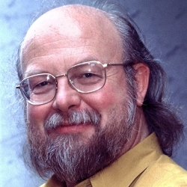
James Gosling
Tipo de formato:

